Slide 1
Cirugía citorreductiva en enfermedad avanzada
Simposio
Manejo moderno del cáncer renal:
Conceptos actuales
Francisco Rodríguez-Covarrubias
Departamento de Urología
Instituto Nacional de Ciencias Médicas y Nutrición Salvador Zubirán

Slide 2
Epidemiología
A pesar de que en las últimas décadas se ha incrementado el número de tumores renales identificados en etapas tempranas:
  ~25-30% de los pacientes tienen metástasis al diagnóstico inicial
  ~30% desarrollarán enfermedad recurrente o metastásica después del tratamiento radical de una enfermedad originalmente localizada
Puente VJ et al. Curr Treat Options Oncol 2015;16:13

Slide 3
Epidemiología
Existe un riesgo elevado de recurrencia en enfermedad avanzada:
  Supervivencia libre de enfermedad a 5 años: 60%
  Tiempo medio a la recurrencia: 6.8 años
  Probabilidad de progresión: 20-30%
Puente VJ et al. Curr Treat Options Oncol 2015;16:13

Slide 4
Epidemiología
En nuestro Instituto:
ESTADIO CLÍNICO EN 508 PACIENTES CON CCR OPERADOS EN EL INNSZ
AÑO | ETAPA I | ETAPA II | ETAPA III | ETAPA IV | TOTAL
1980-1988 | 10 | 12 | 14 | 3 | 39
1989-1997 | 28 | 28 | 25 | 22 | 103
1998-2006 | 63 | 28 | 35 | 23 | 149
2007-2014 | 105 | 50 | 43 | 19 | 217
TOTAL | 206 | 118 | 117 | 67 | 508

Slide 5
Epidemiología
En nuestro Instituto:
ESTADIO CLÍNICO EN 508 PACIENTES CON CCR OPERADOS EN EL INNSZ
AÑO | ETAPA I | ETAPA II | ETAPA III | ETAPA IV | TOTAL
1980-1988 | 10 | 12 | 14 | 3 | 39
1989-1997 | 28 | 28 | 25 | 22 | 103
1998-2006 | 63 | 28 | 35 | 23 | 149
2007-2014 | 105 | 50 | 43 | 19 | 217
TOTAL | 206 | 118 | 117 | 67 | 508

Slide 6
Tratamiento, antecedentes

Slide 7
Cirugía citorreductiva con inmunoterapia
En la era de la citocinas (IL-2, IFN) se recomendaba que todos los pacientes con buen estado funcional fueran a nefrectomía citorreductiva (NC)
Existen 2 ensayos clínicos controlados (SWOG y EORTC) que demostraron ~ 31% de reducción en el riesgo de mortalidad en el grupo de NC en comparación con pacientes no operados
No se recomendaba en pacientes con pobre estado de desempeño
Flanigan RC et al. N Engl J Med 2001;345:1655
Mickisch GH et al. Lancet 2001;358:966

Slide 8
Limitantes actuales para la NC

Slide 9
Pronóstico reservado
En general, el pronóstico de los pacientes con enfermedad metastásica es pobre
Pocas opciones de tratamiento
Alto riesgo de toxicidad farmacológica y/o morbilidad quirúrgica
La respuesta a terapia blanco sola pareciera ser mejor que a la inmunoterapia sola
¿En la actualidad se justifica realizar una NC?

Slide 10
Factores pronósticos
La supervivencia global en pacientes con CCR metastásico tratados con terapia blanco depende de:
  Estado de desempeño (Karnofsky) <80%
  Neutrofilia
  Hipercalcemia
  Anemia
  Trombocitosis
  Tiempo entre el Dx y el inicio de Tx
Heng DYC et al. J Clin Oncol 2009;27:5794

Slide 11
Panorama

Slide 12
Situación actual
Los ensayos prospectivos fase III para determinar si la NC es benéfica en la era de la terapia blanco están en proceso
Por el momento, solo es posible identificar a aquellos pacientes con enfermedad metastásica que se beneficiarán de cirugía en base a estudios retrospectivos
No olvidar la morbilidad que se puede generar

Slide 13
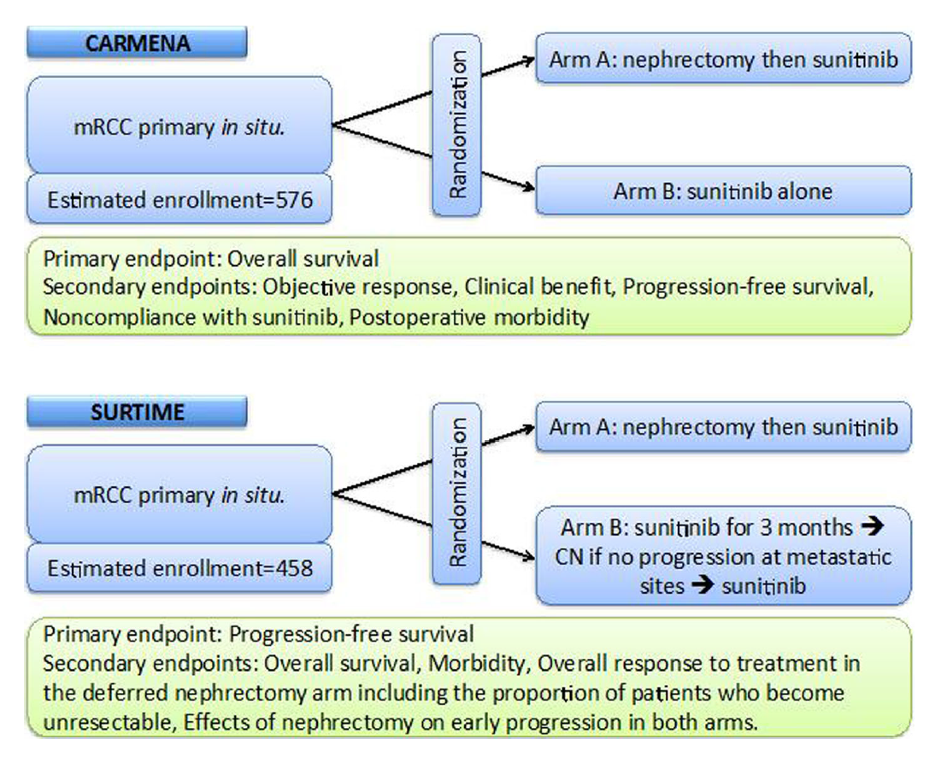
Estudios fase III en proceso

Slide 14
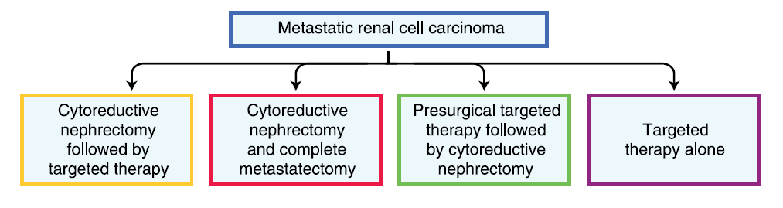
Opciones de manejo
Crispen PL and Blute ML. Curr Urol Rep 2012;13:38

Slide 15
Cirugía citorreductiva seguida de terapia blanco
La mayoría de los participantes en los ensayos clínicos en los que se evaluó la eficacia de la terapia blanco (sunitinib, sorafenib, bevacizumab, etc.) habían sido tratados previamente con NC
Por esta razón, sigue siendo parte del manejo

Slide 16
Cirugía citorreductiva seguida de terapia blanco
En un estudio retrospectivo:
Mejoría de 9.4 meses de supervivencia en pacientes operados vs. no operados (p<0.01)
En el análisis multivariado, se mantuvo como factor de buen pronóstico (HR 0.68, 95% IC 0.46-0.99)
Poco beneficio con pobre estado de desempeño (Karnofsky, ECOG)
Choueiri TK et al. J Urol 2011;185:60

Slide 17
Cirugía citorreductiva seguida de terapia blanco
Los pacientes con múltiples factores tienen un elevado riesgo de mortalidad quirúrgica
En aquellos con 4 factores o más, la NC no fue mejor que la terapia sistémica sola
Factores adversos
Albúmina baja
DHL elevada
Estadio cT3 o cT4
Metástasis sintomáticas
Metástasis hepáticas
Linfadenopatía retroperitoneal
o supradiafragmática
Culp SH et al. Cancer 2010;116:3378

Slide 18
Cirugía citorreductiva con Metastasectomía completa
Puede ser considerada y realizada en casos seleccionados después de una revisión multidisciplinaria
De preferencia, lesiones solitarias o accesibles a nivel local, pulmonar o abdominal
Cuando es factible, la supervivencia a 5 años:
  30-60% resección completa vs.
  10-14% resección incompleta de metástasis

Slide 19
Cirugía citorreductiva con Metastasectomía completa
La interrogante:
¿Existe beneficio en agregar terapia blanco adyuvante después de NC y extirpación completa de metástasis?
No hay estudios prospectivos que lo evalúen
Pocos pacientes tienen el perfil clínico necesario para tolerar múltiples cirugías y recibir terapia sistémica sin consecuencias

Slide 20
Terapia blanco seguida de Cirugía citorreductiva
Hasta el momento no existen resultados de ensayos clínicos
Mayor frecuencia de complicaciones en herida quirúrgica
No incrementa el riesgo global de complicaciones ni de alto grado (Clavien-Dindo > 3)
La respuesta en los primeros 60 días de tratamiento, de acuerdo a la reducción del tumor primario, parece ser un factor determinante
Chapin BF et al. Eur Urol 2011;60:964

Slide 21
Terapia blanco seguida
de Cirugía citorreductiva
Ventajas | Desventajas
Reduce la carga tumoral y limita la agresividad de la cirugía | Incremento en la morbilidad quirúrgica e interferencia con la cicatrización
Permite paliar las complicaciones locales derivadas del tumor primario | Progresión rápida de la enfermedad en la fase posoperatoria
Puede mejorar la respuesta terapéutica | No se recomienda retrasar la cirugía en pacientes con trombo tumoral que tengan un buen estado funcional
Interrumpe el enriquecimiento del microambiente que promueve la angiogénesis y proliferación celular
Identificación de pacientes con enfermedad refractaria que no se beneficiarán de cirugía citorreductiva

Slide 22
Estudios fase III en proceso

Slide 23
Terapia sistémica sola
Inhibidores de TK, VEGF, mTOR
Indicada en pacientes con:
  Pobre estado de desempeño
  Alto riesgo quirúrgico por comorbilidades
  Múltiples factores adversos
  Estirpe histológica diferente
Las recomendaciones con evidencia nivel 1 son para el subtipo convencional (células claras)
Para otros subtipos histológicos se recomienda dar Tx dentro de protocolos de investigación
Crispen PL and Blute ML. Curr Urol Rep 2012;13:38

Slide 24
Terapia sistémica sola
Respuesta clínica global 60%-70%
  Respuesta parcial
  Enfermedad estable
Mediana supervivencia: 10.5 meses
Supervivencia global a 2 años: 10%
Estas cifras pueden diferir de acuerdo al grupo de riesgo
Dutcher JP. Ther Adv Urol 2013; 5:338-353

Slide 25
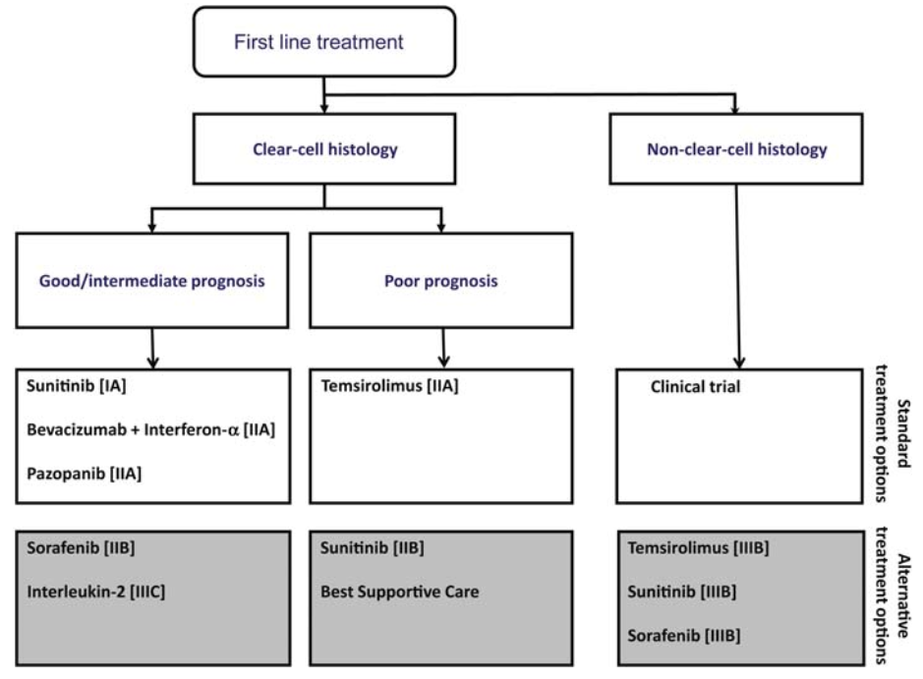
Escudier B. et al. Ann Oncol 2012; 23 (S7): 65-71

Slide 26
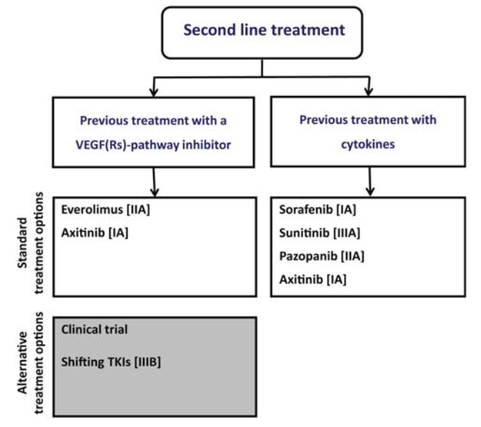
Escudier B. et al. Ann Oncol 2012; 23 (S7): 65-71

Slide 27
Conclusiones
El manejo de la enfermedad metastásica es complejo
De preferencia realizarse en centros de referencia
Dependiendo de las condiciones clínicas, este grupo de pacientes tiene mayor riesgo de toxicidad farmacológica y morbilidad quirúrgica
En nuestro país, los costos asociados al tratamiento sistémico son elevados

Slide 28
Conclusiones
Si técnicamente es factible, el paciente tiene pocos factores adversos y buen estado de desempeño, el tratamiento quirúrgico podría mejorar la supervivencia
En este contexto, se recomienda:
  NC en combinación con:
    Resección completa de metástasis
    Terapia sistémica (antes o después de Qx)
  Terapia blanco sola
La NC sola no está recomendada

